Slide 1
Interfaz de Usuario de Gestor de Certificados Académicos
Trabajo de Diploma
Autor:
Ariel Antonio Huerta Martín
Tutores:
Daniel Menas Frías
Camilo Denis González
Miguel Katrib Mora

Slide 2
Credenciales académicas
Lic. Ariel

Slide 3
Credenciales digitales
Falsificación
Modificación
Corrupción de datos

Slide 4
Situación problemática
Necesidad de las universidades cubanas de un servicio seguro, portable, escalable y sostenible para la gestión, emisión y validación de las credenciales académicas.

Slide 5
Blockchain
Seguridad.
Descentralización.
Trazabilidad.
Inmutabilidad.

Slide 6
Objetivo general
Implementar una interfaz de usuario para un sistema de gestión de credenciales académicas basada en blockchain.

Slide 7

Diseño de interfaz de usuario
Usabilidad
Retroalimentación
Eficiencia
Claridad
Estética

Slide 8
Aplicación Web
Tradicionales
Single Page Application

Slide 9


Tecnologías
Basado en componentes.
Enrutamiento.
Administración de estado.
Facilidad de uso.
Diseño modular.
Documentación.

Slide 10
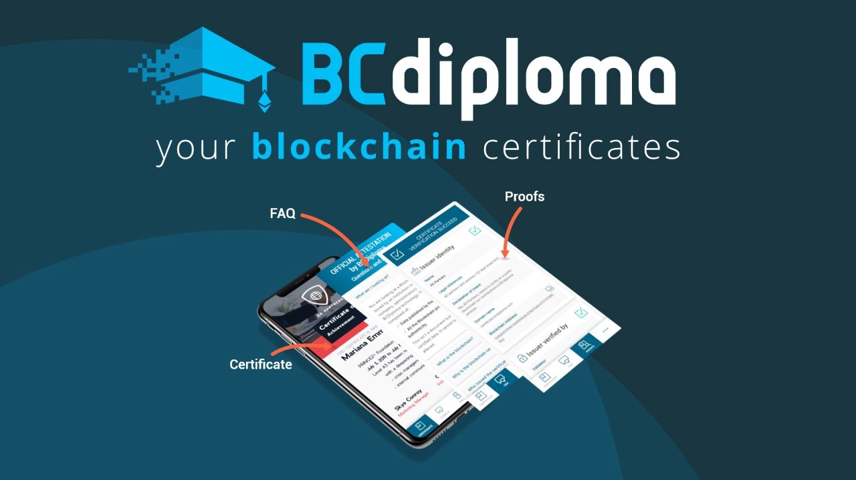
BCDiploma

Slide 11
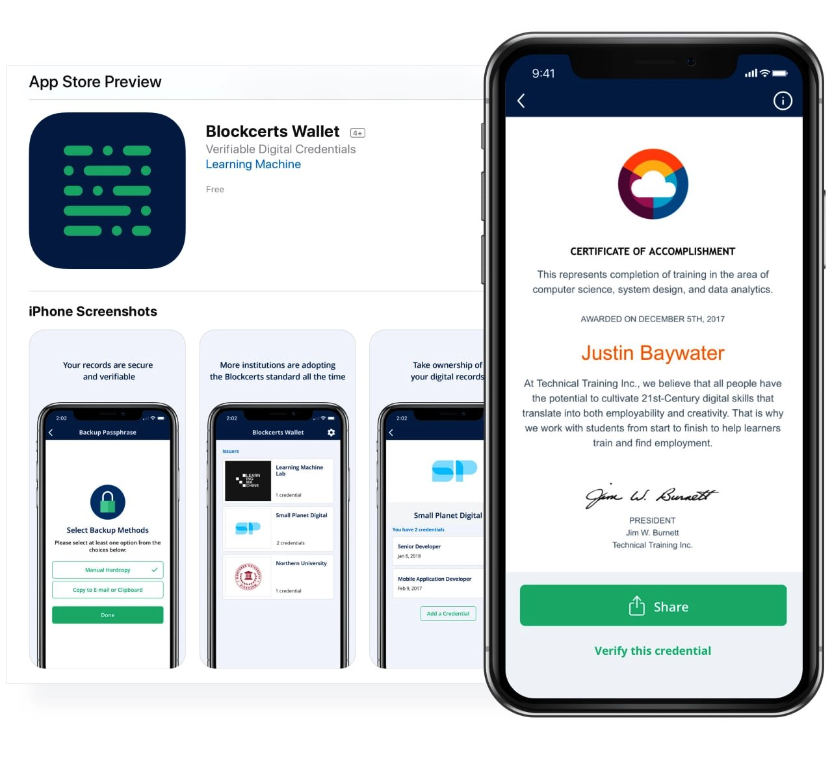
Blockcerts

Slide 12
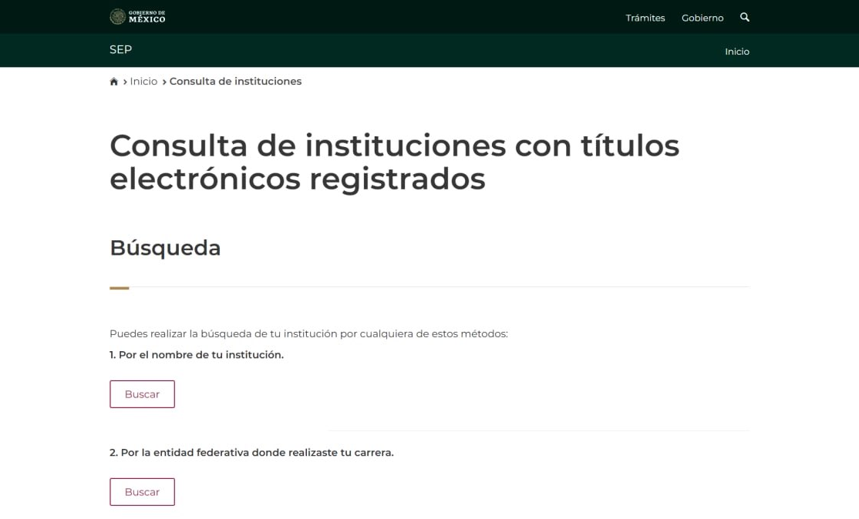
Gobierno de México

Slide 13
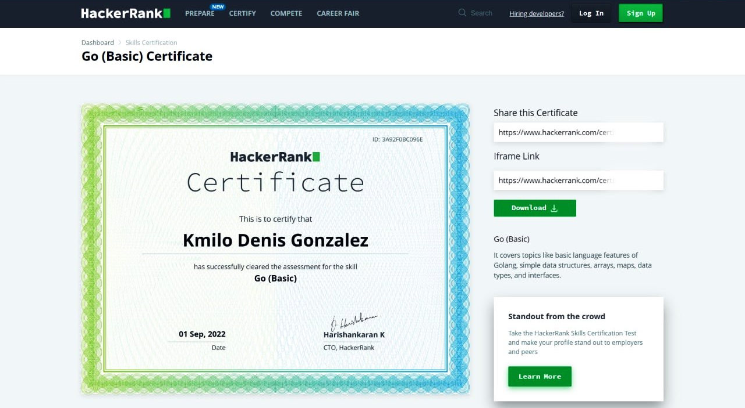
Hacker Rank

Slide 14
Diagrama de casos de uso
Sistema
Conocer Títulos
Autentificación
Anónimo
Listar diplomas emitidos
Listar diplomas revocados
Añadir diploma
Gestor
Revocar diploma

Slide 15
Roles
Administrador
de usuario
CRUD
Administrador
de certificados
Secretario
general
Decano de la
Facultad
Rector de
universidad

Slide 16
Proceso de validación
Certificado
Válido
Administrador
de certificados
Rector de
universidad
Decano de
facultad
Secretario
general

Slide 17
Diagrama de arquitectura
Cliente
Servidor
SPA
Aplicación
Servidor
App.vue
Router
Blockchain
Usuario
Petición
Componentes
Vistas
Respuesta
BD Usuario
API
Pinia
M.Solicitudes
Actualizar

Slide 18
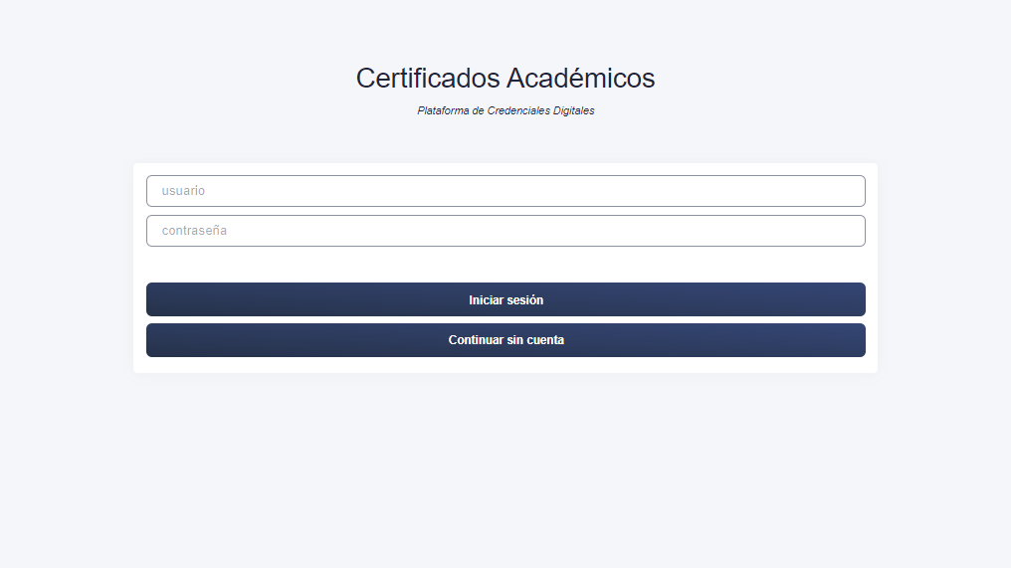

Slide 19
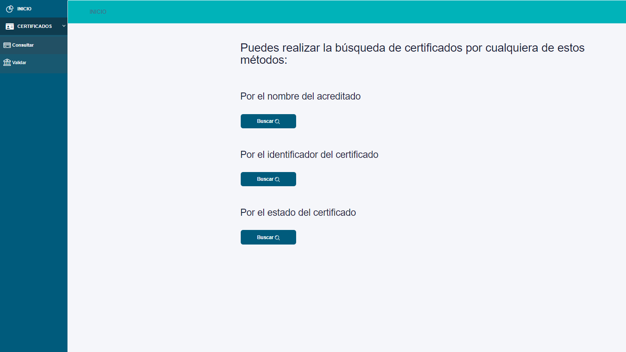

Slide 20
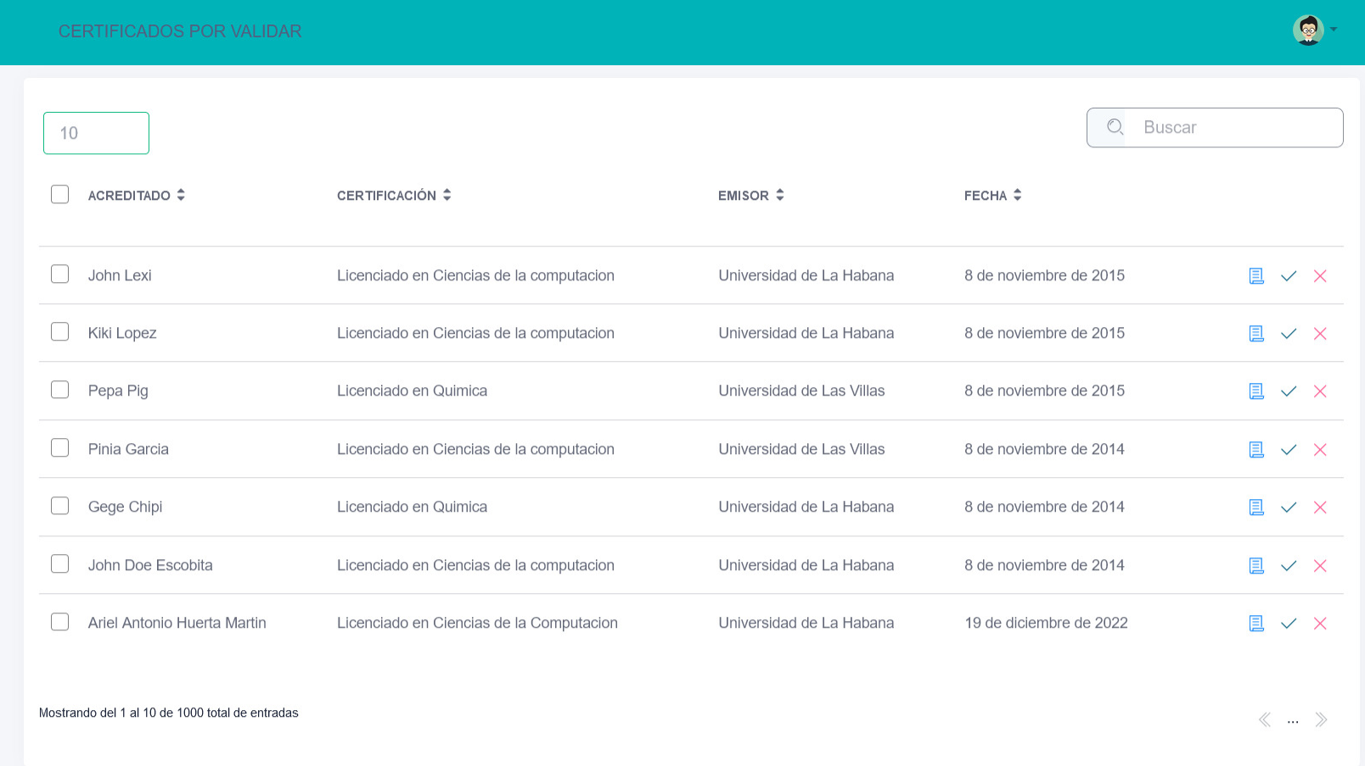

Slide 21
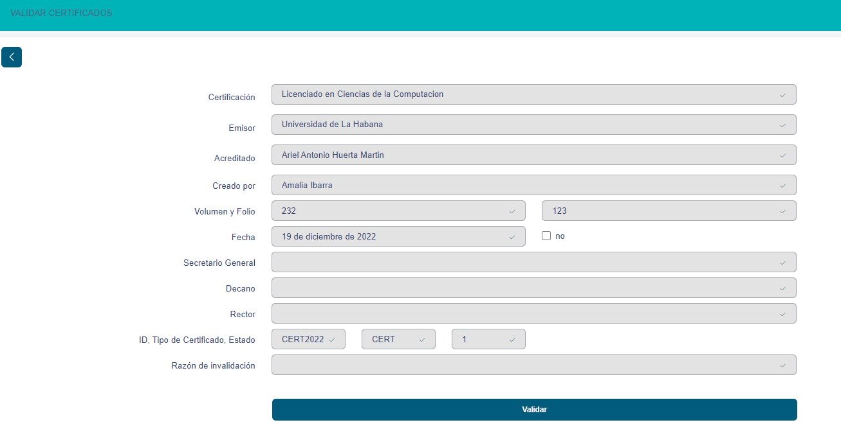

Slide 22
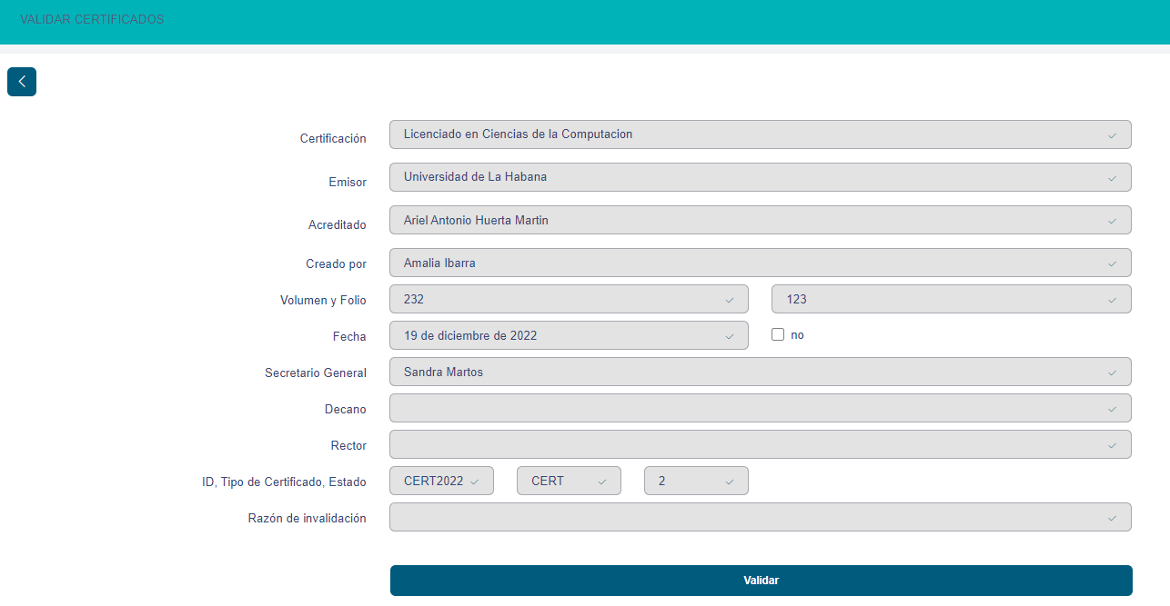

Slide 23
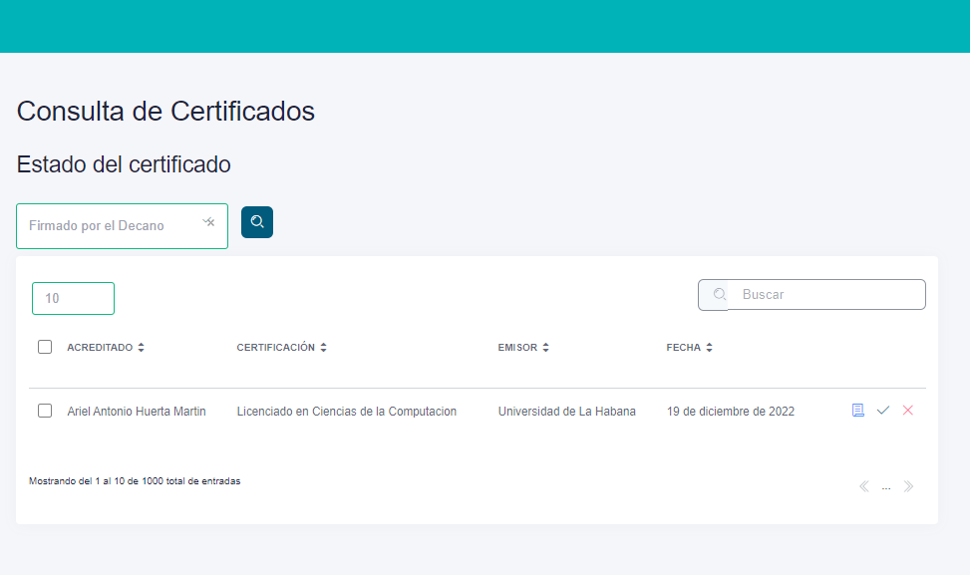

Slide 24
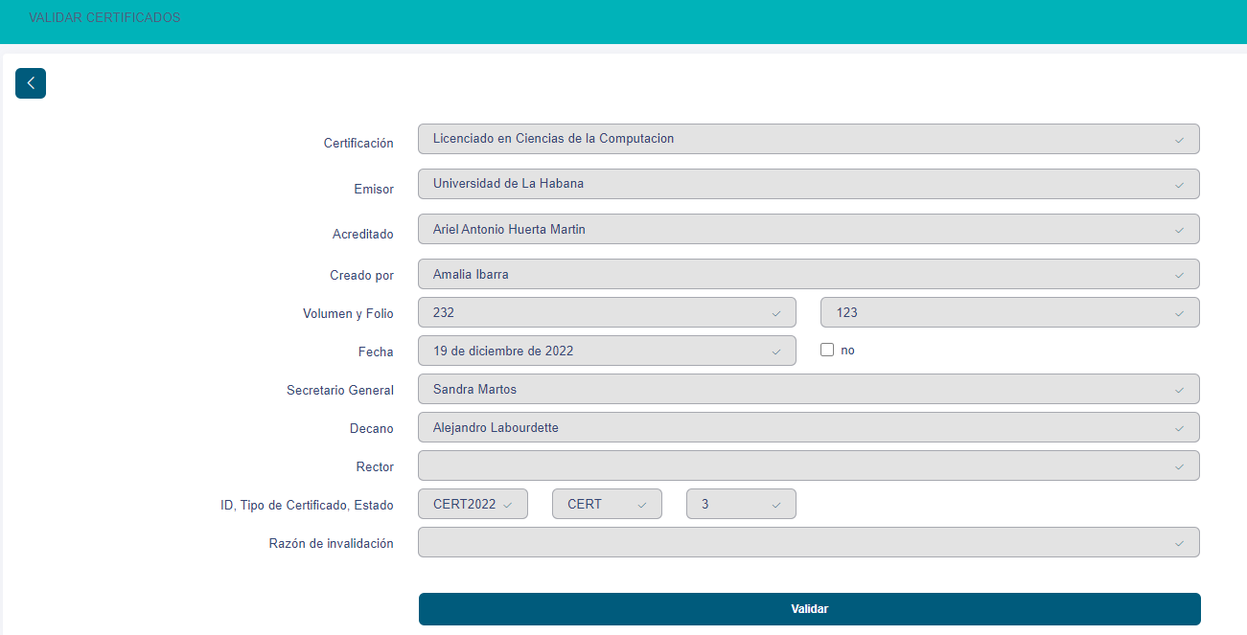

Slide 25
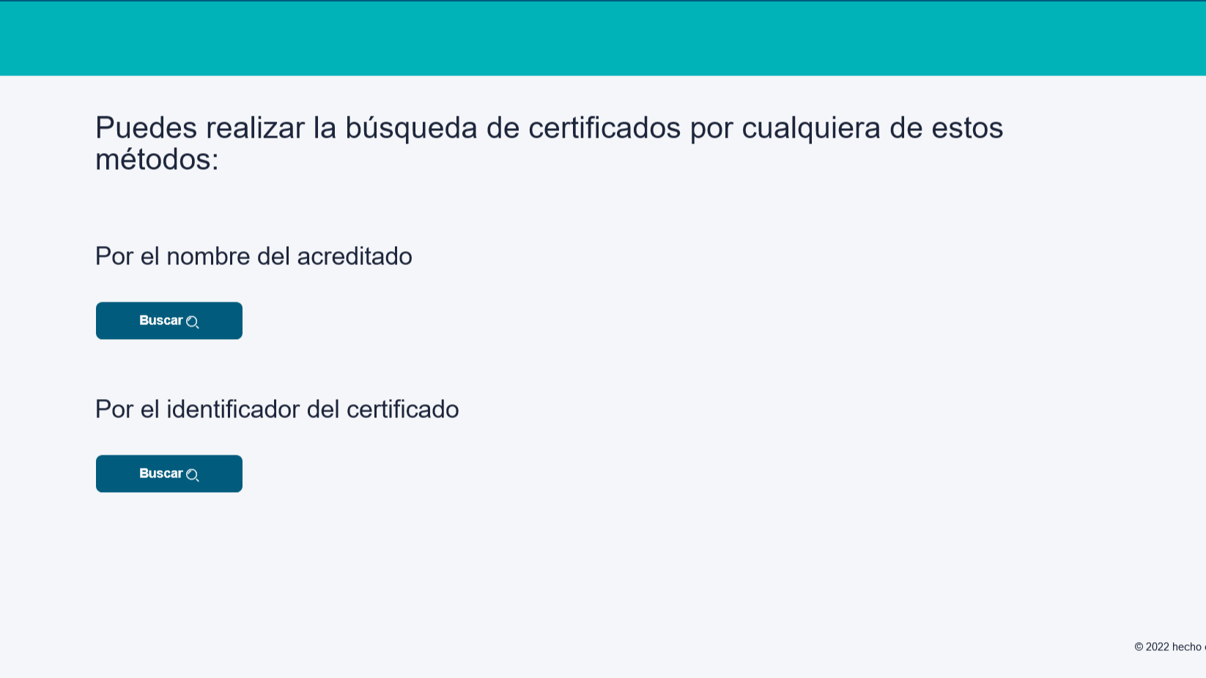

Slide 26
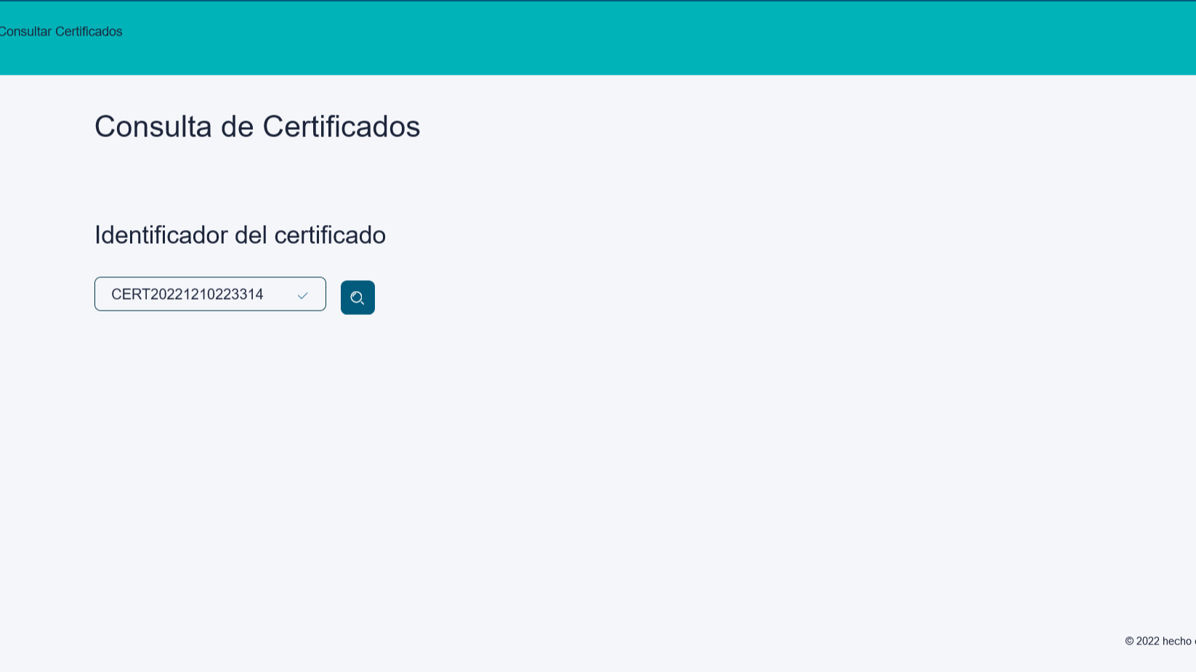

Slide 27
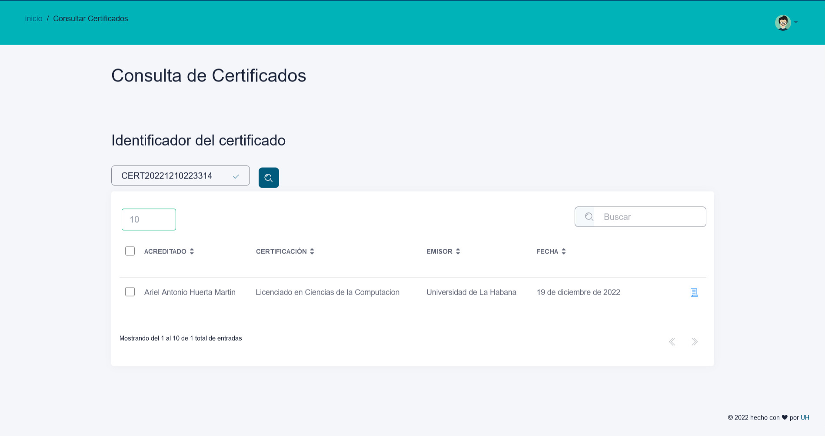

Slide 28
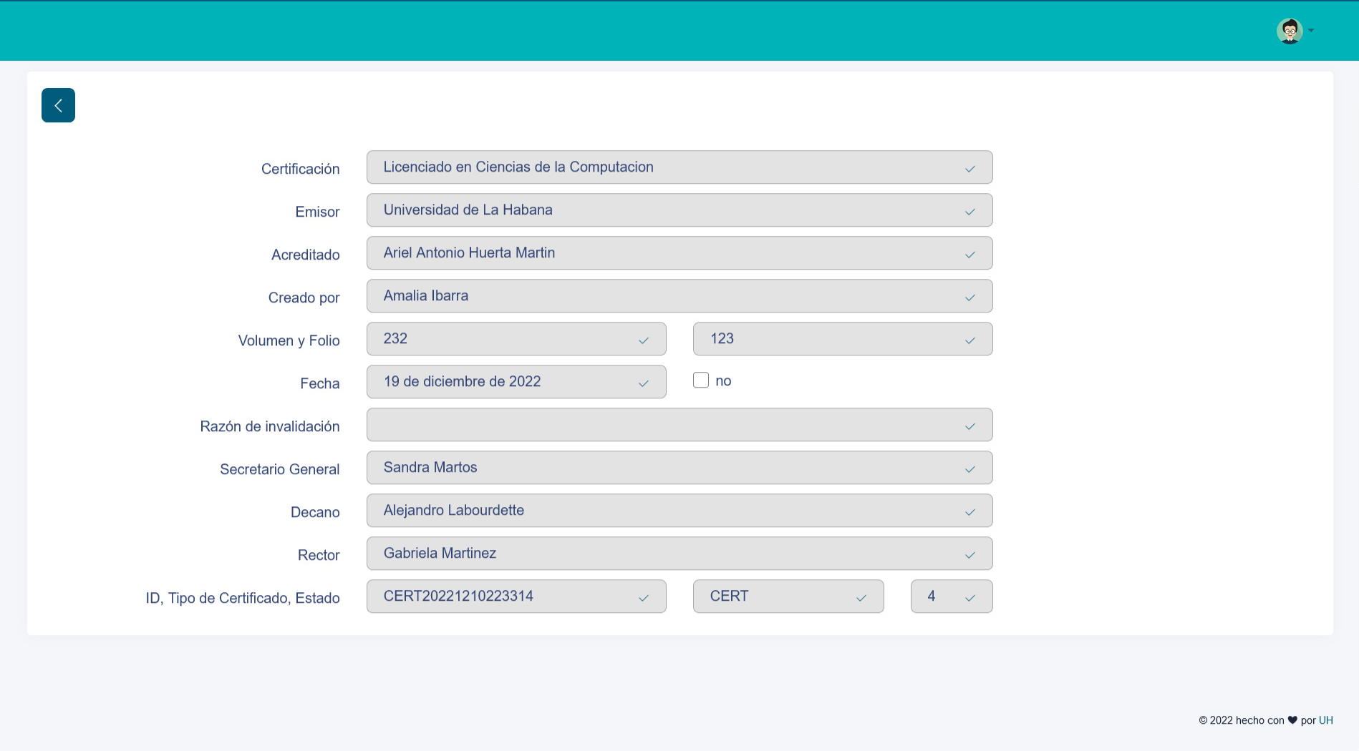

Slide 29
Conclusiones
Interfaz de usuario simple, atractiva e intuitiva.
Experiencia de usuario rápida y dinámica.
Arquitectura extensible.

Slide 30
Recomendaciones
Probar la solución en un escenario real.
Mejoras de diseño.
Permitir búsquedas más complejas.
Implementar una billetera.

Slide 31
Gracias

Slide 32
Preguntas de Oponencia
En la figura 2.1 se muestra el “Diagrama de casos de uso del sistema” donde quedan definidos los actores Anónimo y Gestor. Posteriormente en el epígrafe 2.2.3. “Lógica del negocio” se definen cinco roles los cuales son: Administrador de Sistemas, Administrador de Certificados, Secretario General, Decano de Facultad y Rector de Universidad. ¿Cuál es el concepto de actor del sistema? ¿Los roles definidos son actores del sistema?

Slide 33
Preguntas de Oponencia
Crear Cerificado
Eliminar Certificado
Admin.
Actor
Rol
Responsabilidad
Validar Certificado
Gestor
Invalidar Certificado
Secretario

Slide 34
Preguntas de Oponencia
Dada la importancia que tienen los datos incluidos en los certificados para el poseedor del mismo y para la sociedad: ¿Qué mecanismos de detección y corrección de errores se implementan en la UI desarrollada?

Slide 35

Preguntas de Oponencia
Agregar reglas.
Validaciones más comunes
Validación de campo cruzado

Slide 36
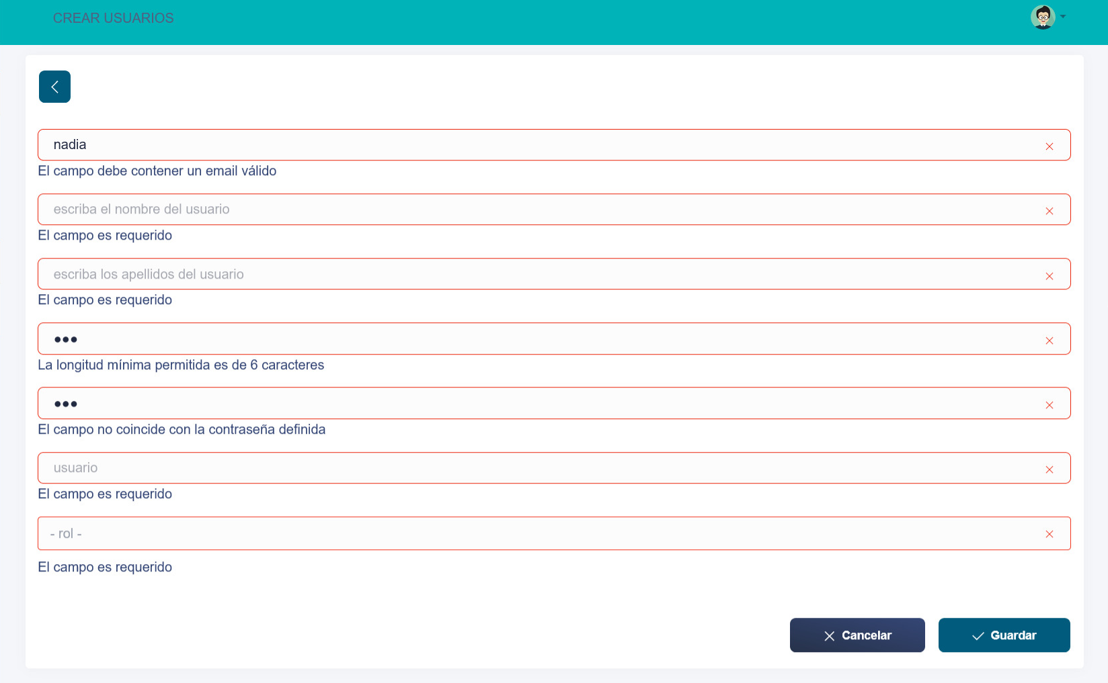

Slide 37
